Slide 1
小组目的
职业分析
小组选题
吴亦凡该微博的转发是否存在假流量？
大家对于《大碗宽面》怎么看？
有多少人拿吴亦凡跟蔡徐坤做对比？
有多少人开始路转粉了？
评论的词云图
人物选择
答辩介绍
吴亦凡微博热点的分析
吴亦凡KrisWu
歌手、演员.
吴亦凡微博热点的分析
Notes:
使用方法： 【更改文字】：将标题框及正文框中的文字可直接改为您所需文字 【更改图片】：点中图片》绘图工具》格式》填充》图片》选择您需要展示的图片 【增加减少图片】：直接复制粘贴图片来增加图片数，复制后更改方法见【更改图片】 【更改图片色彩】：点中图片》图片工具》格式》色彩（重新着色）》选择您喜欢的色彩 下载更多模板、视频教程：http://www.mysoeasy.com

Slide 2
周宇伦
王志东
郭晶鑫
数据清洗分析等
将文件上传到GitHub
制作PPT，数据汇总
小组成员分工如上
Notes:
使用方法： 【更改文字】：将标题框及正文框中的文字可直接改为您所需文字 【更改图片】：点中图片》绘图工具》格式》填充》图片》选择您需要展示的图片 【增加减少图片】：直接复制粘贴图片来增加图片数，复制后更改方法见【更改图片】 【更改图片色彩】：点中图片》图片工具》格式》色彩（重新着色）》选择您喜欢的色彩 下载更多模板、视频教程：http://www.mysoeasy.com

Slide 3


小组报告进度
80%
80%
70%
周宇伦
王志东
郭晶鑫
Notes:
使用方法： 【更改文字】：将标题框及正文框中的文字可直接改为您所需文字 【更改图片】：点中图片》绘图工具》格式》填充》图片》选择您需要展示的图片 【增加减少图片】：直接复制粘贴图片来增加图片数，复制后更改方法见【更改图片】 【更改图片色彩】：点中图片》图片工具》格式》色彩（重新着色）》选择您喜欢的色彩 下载更多模板、视频教程：http://www.mysoeasy.com

Slide 4



搭建环境
数据可视化
步骤
数据采集与清洗
数据分析与处理
Notes:
使用方法： 【更改文字】：将标题框及正文框中的文字可直接改为您所需文字 【更改图片】：点中图片》绘图工具》格式》填充》图片》选择您需要展示的图片 【增加减少图片】：直接复制粘贴图片来增加图片数，复制后更改方法见【更改图片】 【更改图片色彩】：点中图片》图片工具》格式》色彩（重新着色）》选择您喜欢的色彩 下载更多模板、视频教程：http://www.mysoeasy.com

Slide 5

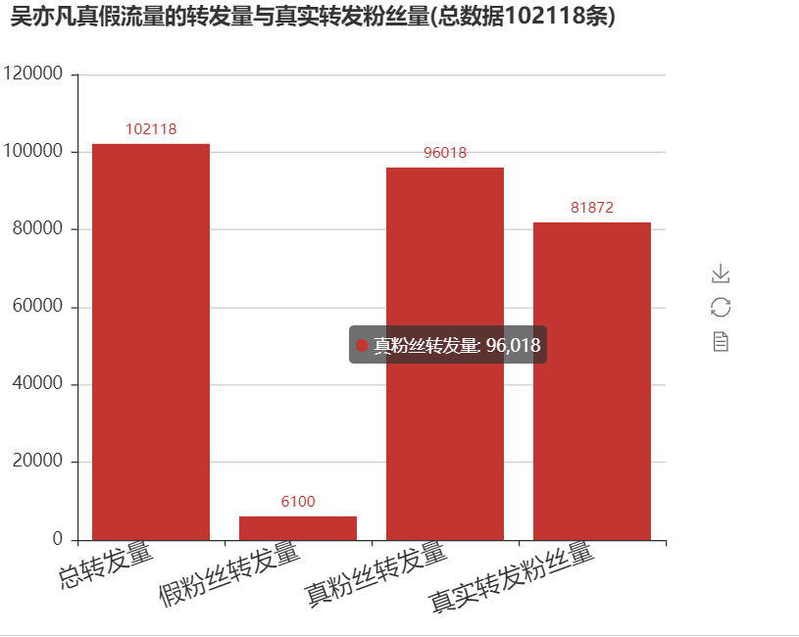
数据可视化-粉丝转发数据图
粉丝性别例
如下
Notes:
使用方法： 【更改文字】：将标题框及正文框中的文字可直接改为您所需文字 【更改图片】：点中图片》绘图工具》格式》填充》图片》选择您需要展示的图片 【增加减少图片】：直接复制粘贴图片来增加图片数，复制后更改方法见【更改图片】 【更改图片色彩】：点中图片》图片工具》格式》色彩（重新着色）》选择您喜欢的色彩 下载更多模板、视频教程：http://www.mysoeasy.com

Slide 6
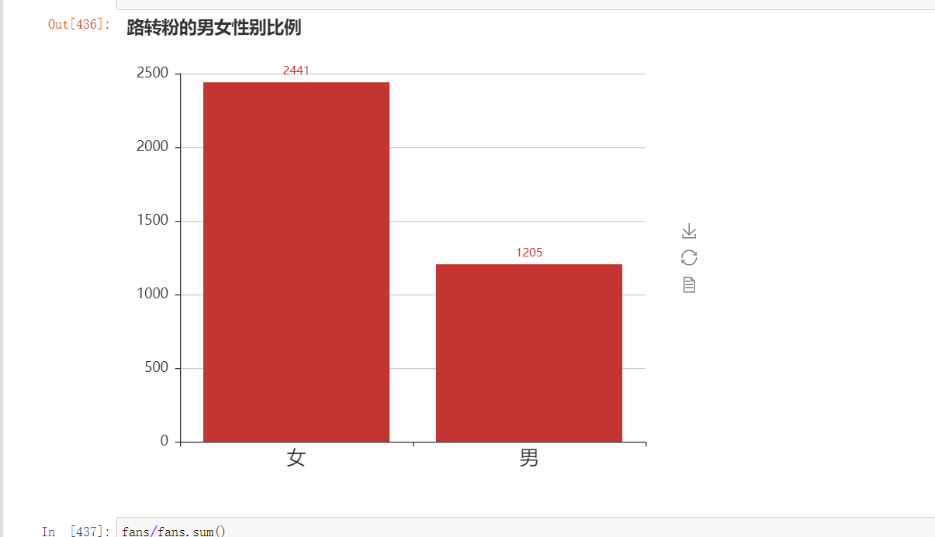
数据可视化-路转粉的性别比例图
路转粉性别例
如下
Notes:
使用方法： 【更改文字】：将标题框及正文框中的文字可直接改为您所需文字 【更改图片】：点中图片》绘图工具》格式》填充》图片》选择您需要展示的图片 【增加减少图片】：直接复制粘贴图片来增加图片数，复制后更改方法见【更改图片】 【更改图片色彩】：点中图片》图片工具》格式》色彩（重新着色）》选择您喜欢的色彩 下载更多模板、视频教程：http://www.mysoeasy.com

Slide 7
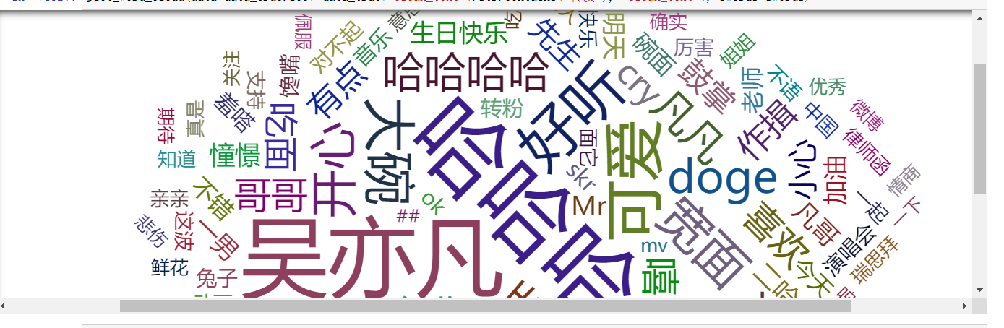
数据可视化-微博词云评论数据图
微博词云评论数据图
Notes:
使用方法： 【更改文字】：将标题框及正文框中的文字可直接改为您所需文字 【更改图片】：点中图片》绘图工具》格式》填充》图片》选择您需要展示的图片 【增加减少图片】：直接复制粘贴图片来增加图片数，复制后更改方法见【更改图片】 【更改图片色彩】：点中图片》图片工具》格式》色彩（重新着色）》选择您喜欢的色彩 下载更多模板、视频教程：http://www.mysoeasy.com

Slide 8
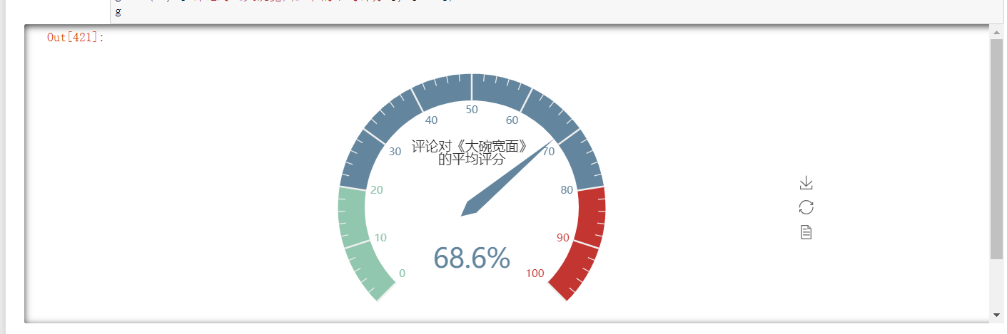
数据可视化-大碗宽面的评分情况
《大碗宽面的评分情况》
Notes:
使用方法： 【更改文字】：将标题框及正文框中的文字可直接改为您所需文字 【更改图片】：点中图片》绘图工具》格式》填充》图片》选择您需要展示的图片 【增加减少图片】：直接复制粘贴图片来增加图片数，复制后更改方法见【更改图片】 【更改图片色彩】：点中图片》图片工具》格式》色彩（重新着色）》选择您喜欢的色彩 下载更多模板、视频教程：http://www.mysoeasy.com

Slide 9
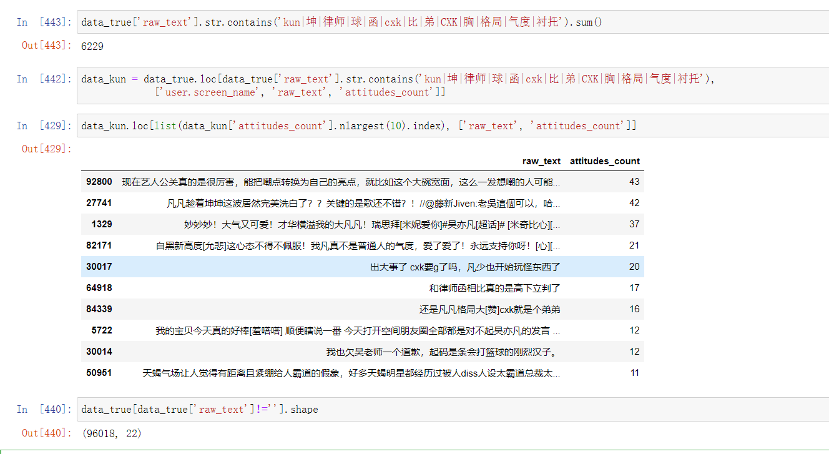
明星人数对比数据
数据可视化-吴亦凡与蔡徐坤对比人数数据如下
Notes:
使用方法： 【更改文字】：将标题框及正文框中的文字可直接改为您所需文字 【更改图片】：点中图片》绘图工具》格式》填充》图片》选择您需要展示的图片 【增加减少图片】：直接复制粘贴图片来增加图片数，复制后更改方法见【更改图片】 【更改图片色彩】：点中图片》图片工具》格式》色彩（重新着色）》选择您喜欢的色彩 下载更多模板、视频教程：http://www.mysoeasy.com

Slide 10

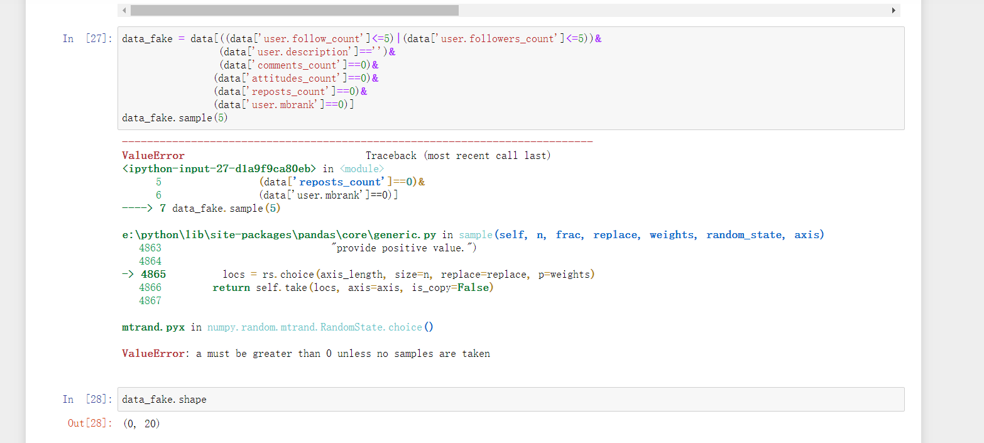
遇到的问题
调试问题
由上图可见，筛选假粉丝的时候报错
Notes:
使用方法： 【更改文字】：将标题框及正文框中的文字可直接改为您所需文字 【更改图片】：点中图片》绘图工具》格式》填充》图片》选择您需要展示的图片 【增加减少图片】：直接复制粘贴图片来增加图片数，复制后更改方法见【更改图片】 【更改图片色彩】：点中图片》图片工具》格式》色彩（重新着色）》选择您喜欢的色彩 下载更多模板、视频教程：http://www.mysoeasy.com

Slide 11
A
B
触发连接的问题
C
文件读写的错误.
磁盘空间满了
分析问题
小组讨论
提出 问题
Notes:
使用方法： 【更改文字】：将标题框及正文框中的文字可直接改为您所需文字 【更改图片】：点中图片》绘图工具》格式》填充》图片》选择您需要展示的图片 【增加减少图片】：直接复制粘贴图片来增加图片数，复制后更改方法见【更改图片】 【更改图片色彩】：点中图片》图片工具》格式》色彩（重新着色）》选择您喜欢的色彩 下载更多模板、视频教程：http://www.mysoeasy.com

Slide 12

方案一
方案二
方案三
由于这个generic.py”是只读文件，当我们更改代码时，会提示报错无法更改。此时我们需要从终端进入文件路径，更改文件的权限.
如果是数据集出现的错误，那么我们没有成功下载好数据集，针对这种情况重新下载
读取文件时遇到文件结尾而无法读取，将input()替换为raw_input()，再进行调试
小组提出解决方案并实验
Notes:
使用方法： 【更改文字】：将标题框及正文框中的文字可直接改为您所需文字 【更改图片】：点中图片》绘图工具》格式》填充》图片》选择您需要展示的图片 【增加减少图片】：直接复制粘贴图片来增加图片数，复制后更改方法见【更改图片】 【更改图片色彩】：点中图片》图片工具》格式》色彩（重新着色）》选择您喜欢的色彩 下载更多模板、视频教程：http://www.mysoeasy.com

Slide 13
问题结果与处理
主要问题：
是由于，调用generic.py，发生python异常！ 程序出现定位错误的跟踪信息
处理结果：
将generic.py里面的input()替换为raw_input()，再进行调试！
Notes:
使用方法： 【更改文字】：将标题框及正文框中的文字可直接改为您所需文字 【更改图片】：点中图片》绘图工具》格式》填充》图片》选择您需要展示的图片 【增加减少图片】：直接复制粘贴图片来增加图片数，复制后更改方法见【更改图片】 【更改图片色彩】：点中图片》图片工具》格式》色彩（重新着色）》选择您喜欢的色彩 下载更多模板、视频教程：http://www.mysoeasy.com

Slide 14
小组结论
这次Python课设让我们知道小组亦是团队、个人也许能发挥巨大作用，但团队能力更强。才开始我们在运行程序的时候遇到过许许多多在以前上课的时候没有遇到过得问题。通过小组讨论我们小组在网上查找资料一个脚步一个印的去解决，让我们学到了遇到问题如何解决并不是干着急！
在课程设计的过程中，我们遇到了困难。也一齐分享了成功的喜悦。这次的课程设计对我们每个人来说都是一个挑战。课程设计中文档的撰写我们也有担心过，就是Python的数据处理这方面我们真的很担心，平时对这方面的知识接触的就不是很多，而且对于数据处理我们就更抓狂了。这时候小组的力量就体现出来了，各司其职，各尽其能。发挥了群众的效用。
Notes:
使用方法： 【更改文字】：将标题框及正文框中的文字可直接改为您所需文字 【更改图片】：点中图片》绘图工具》格式》填充》图片》选择您需要展示的图片 【增加减少图片】：直接复制粘贴图片来增加图片数，复制后更改方法见【更改图片】 【更改图片色彩】：点中图片》图片工具》格式》色彩（重新着色）》选择您喜欢的色彩 下载更多模板、视频教程：http://www.mysoeasy.com

Slide 15

放映结束
OVER
Notes:
使用方法： 【更改文字】：将标题框及正文框中的文字可直接改为您所需文字 【更改图片】：点中图片》绘图工具》格式》填充》图片》选择您需要展示的图片 【增加减少图片】：直接复制粘贴图片来增加图片数，复制后更改方法见【更改图片】 【更改图片色彩】：点中图片》图片工具》格式》色彩（重新着色）》选择您喜欢的色彩 下载更多模板、视频教程：http://www.mysoeasy.com

